Slide 1

Компьютерная академия TOP
ДИПЛОМНАЯ РАБОТА
Job/Worker - рекрутинговый сайт для поиска работы, сотрудников
Студент: Цюрукало Игорь Николаевич
Группа: Web12

Slide 2
Цель проекта
Реализовать рекрутинговый сайт для поиска работы, сотрудников. А также возможность создания своего портфолио и поиска вакансий.

Slide 3
Список используемых технологий
- Postgre SQL 14, pgAdmin4
- Django
- Python 3.11
HTML5, CSS3, JavaScript (слайдеры и навигация)
PyCharm 2022.1.2 (Community Edition)

Slide 4
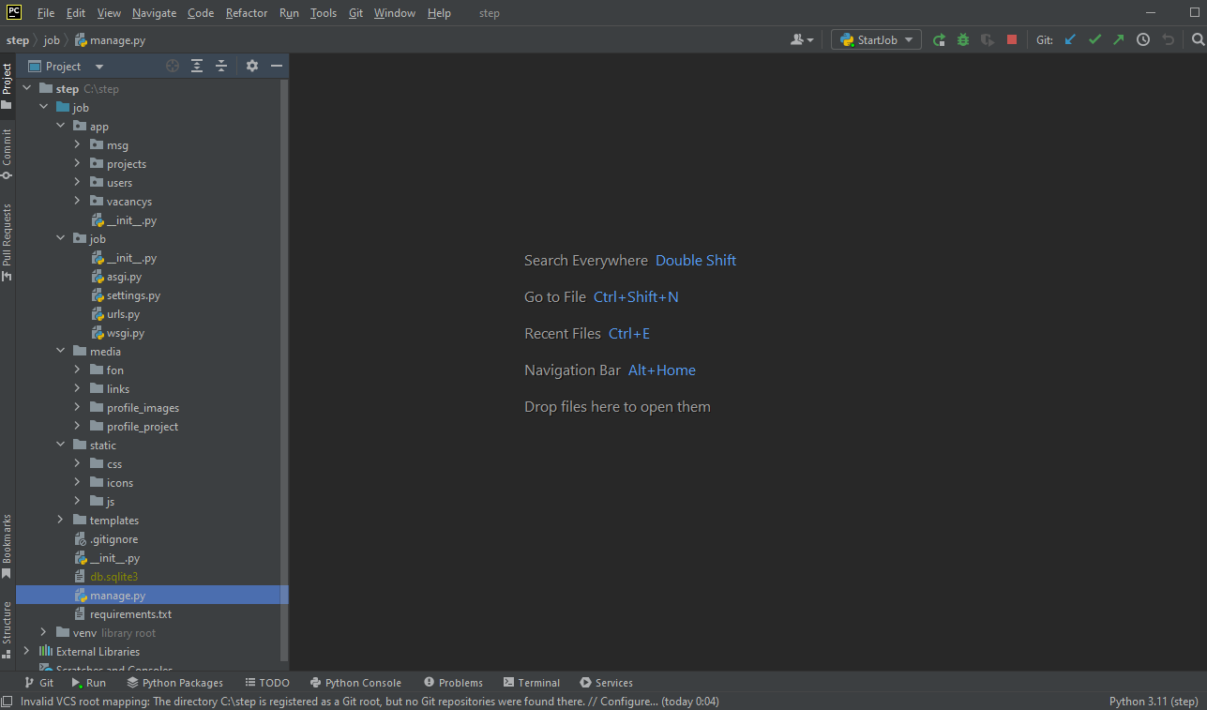
PyCharm 2022.1.2 (Community Edition)

Slide 5
План проекта
Разработка дизайна сайта
Верстка макета сайта на HTML и CSS
Разработка системы управления сайтом на Фреймворке Django
Разработка дизайна сайта

Slide 6
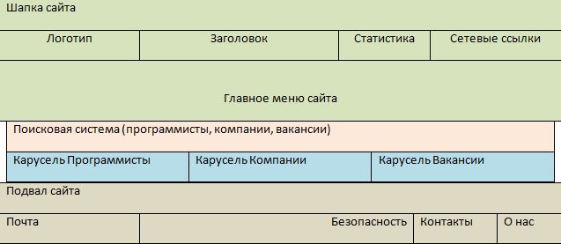
Схема расположения блоков на странице

Slide 7
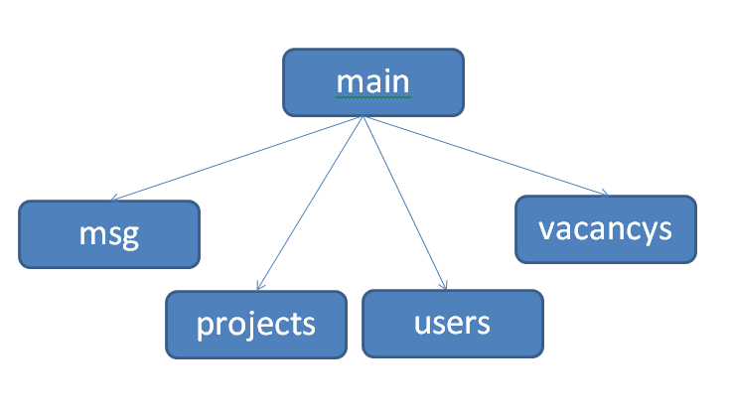
Структура сайта DJango

Slide 8
Для самых распространённых разрешений будем прописывать стили по визуальному отображению блоков. Для этого в CSS будем использовать следующие media запросы:
@media screen and (min-width: 0px) and (max-width: 425px)
@media screen and (min-width: 0px) and (max-width: 600px)
@media screen and (min-width: 0px) and (max-width: 670px)
@media screen and (min-width: 0px) and (max-width: 1200px)

Slide 9
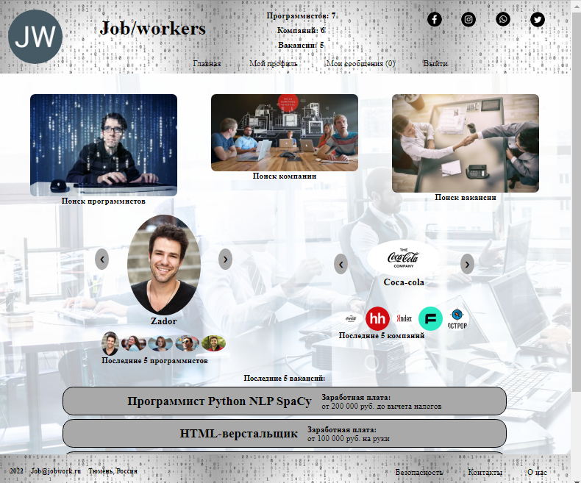
1200хч

Slide 10
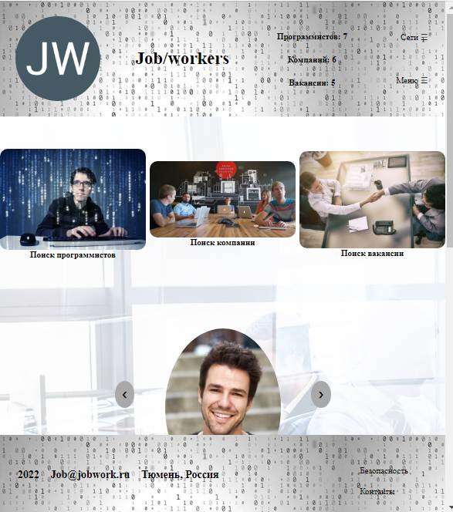
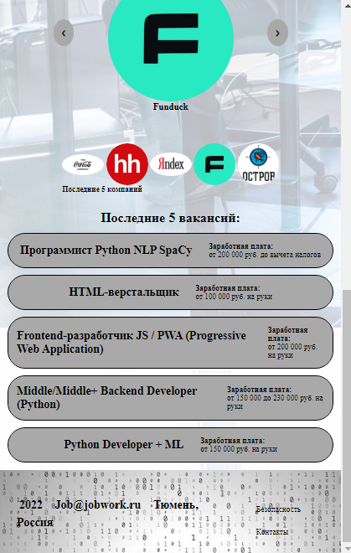
425px, 600px , 670px изменение меню

Slide 11
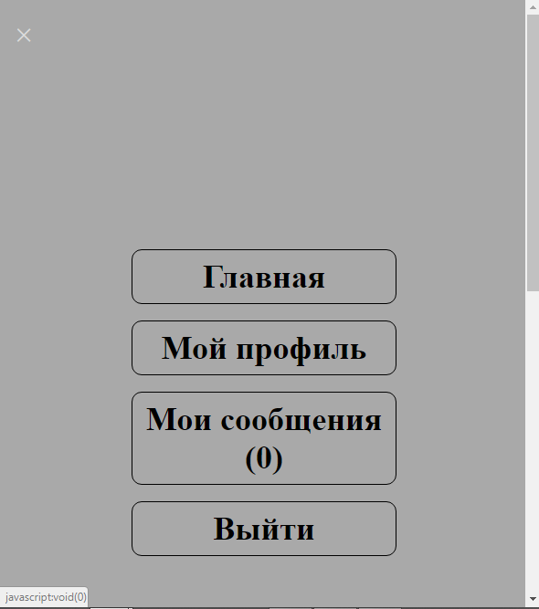
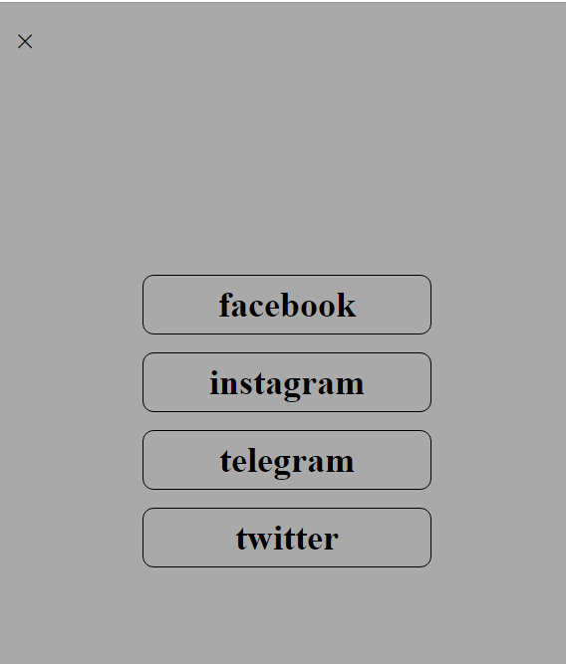
Меню

Slide 12
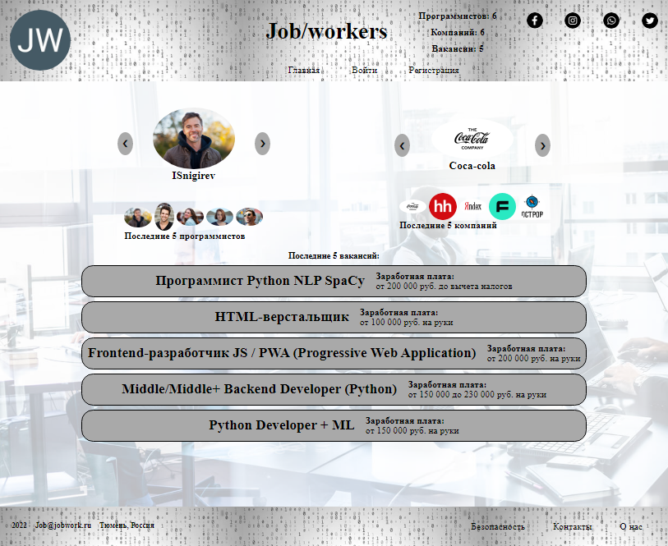
Сайт Job/worker

Slide 13
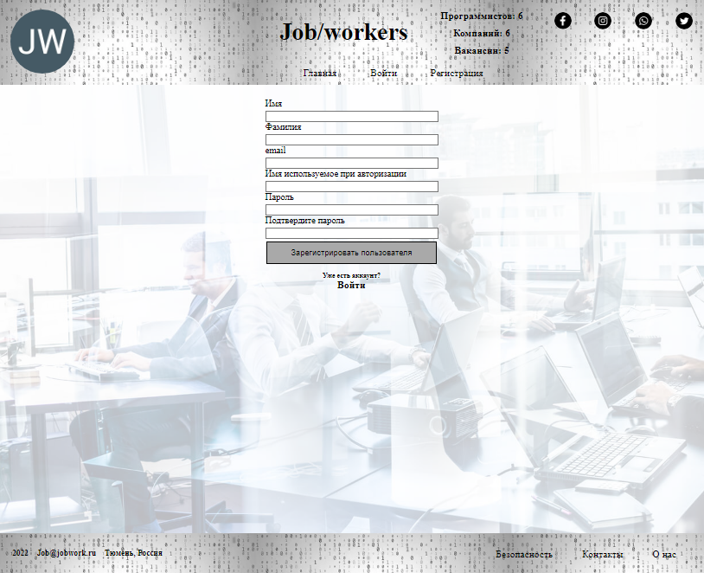
Регистрация

Slide 14
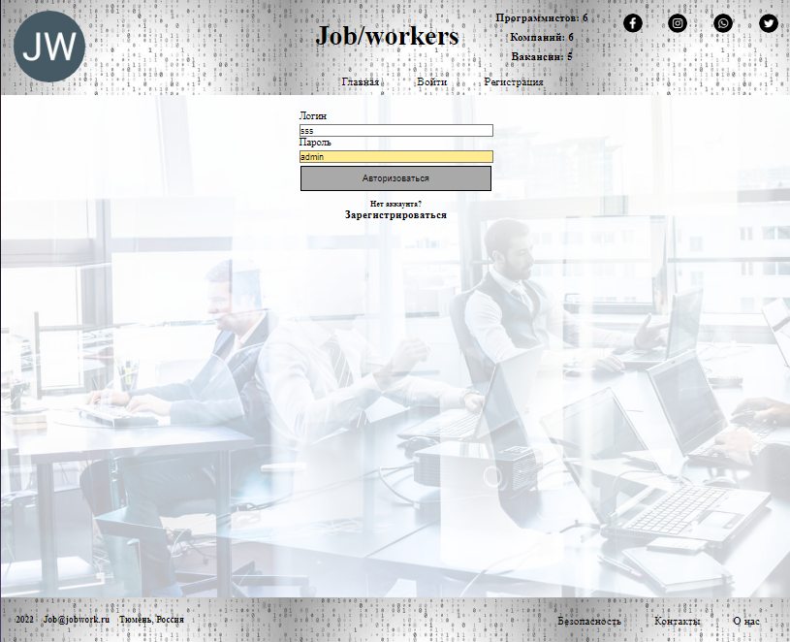
Авторизация

Slide 15
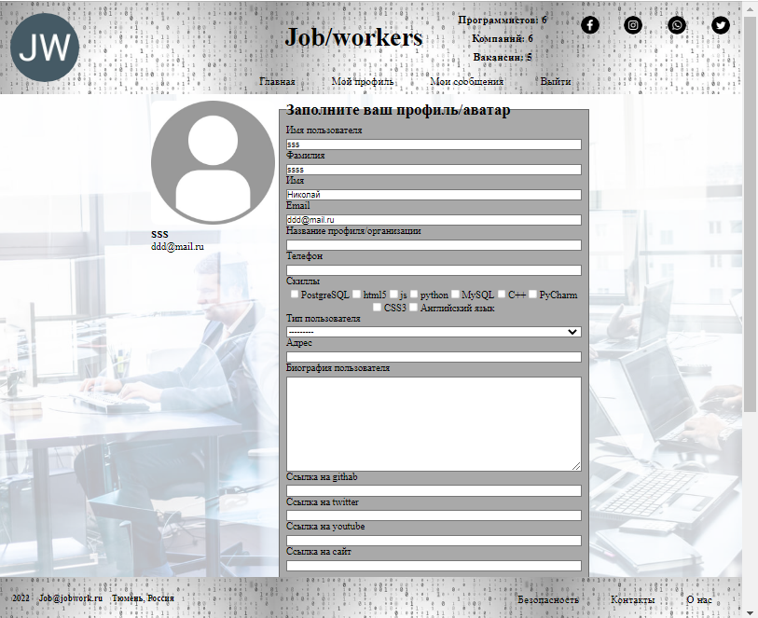
Заполнение профиля и аватара

Slide 16
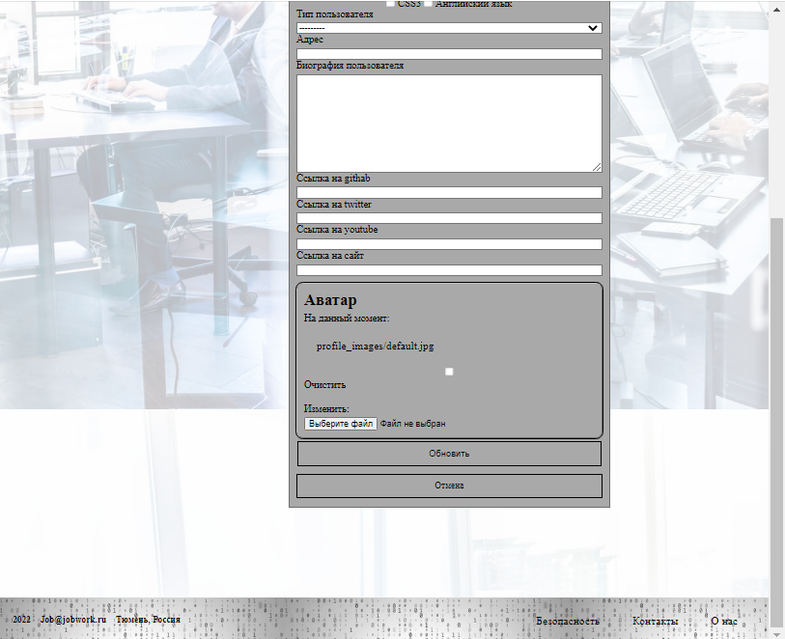

Slide 17
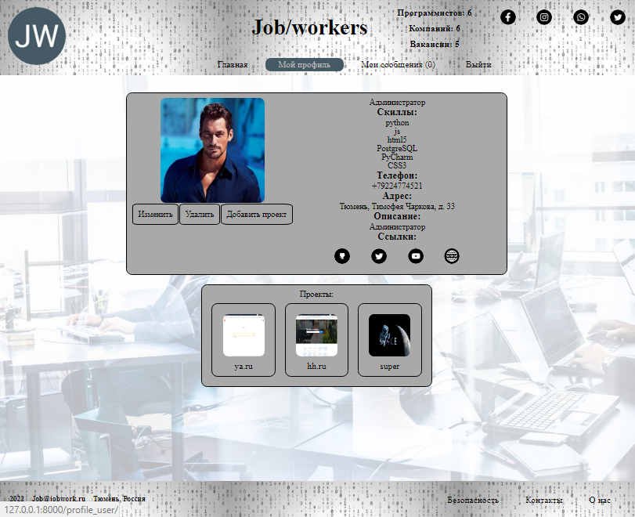
Мой профиль

Slide 18
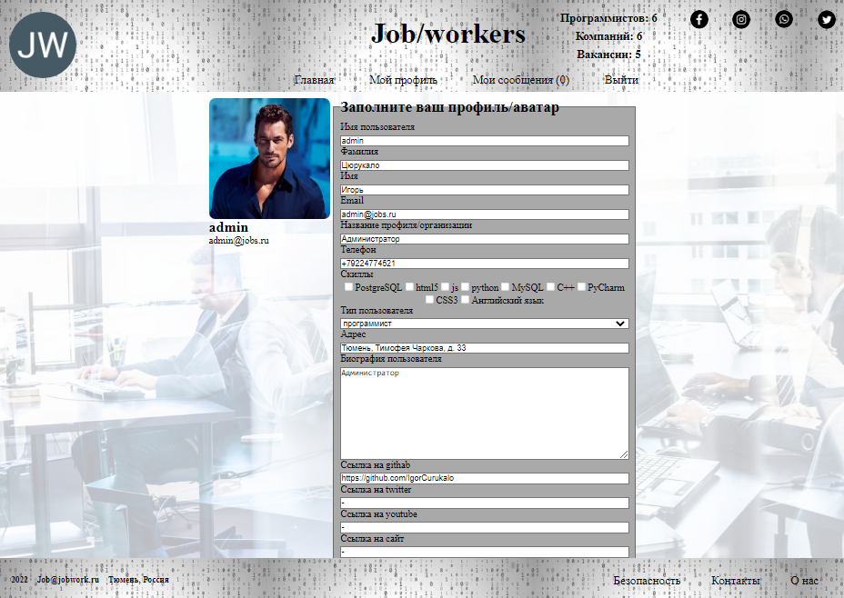
Изменение моего профиля

Slide 19
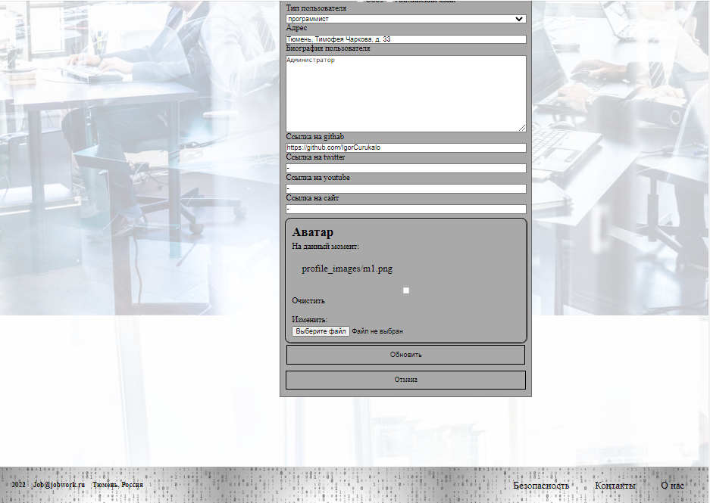

Slide 20
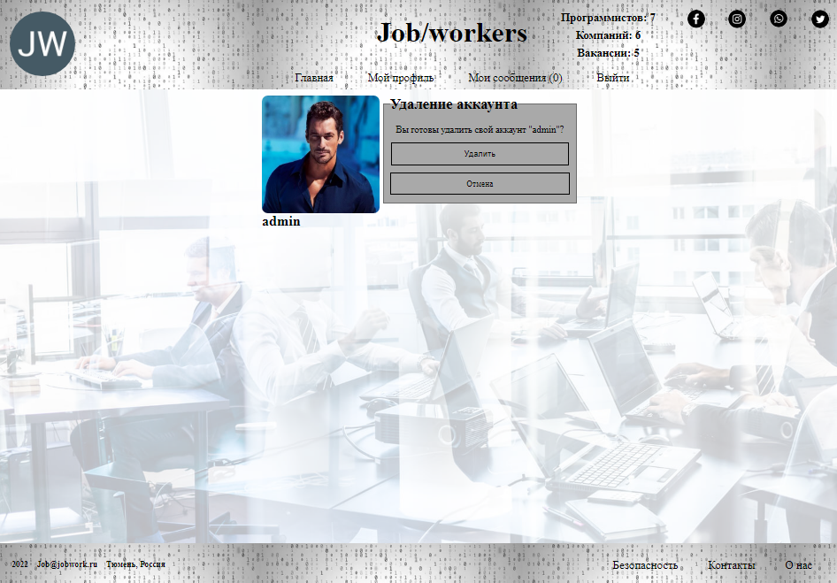
Удаление аккаунта

Slide 21
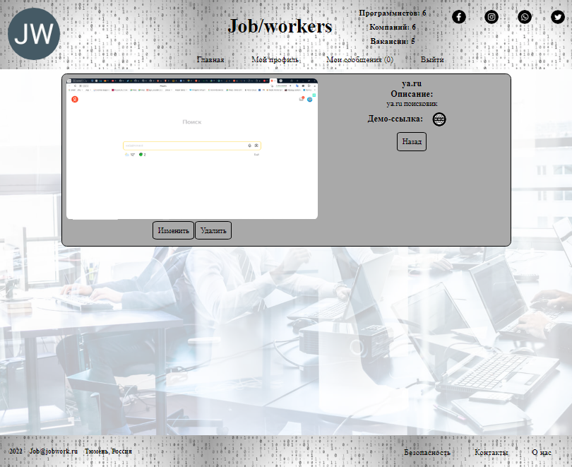
Просмотр проекта

Slide 22
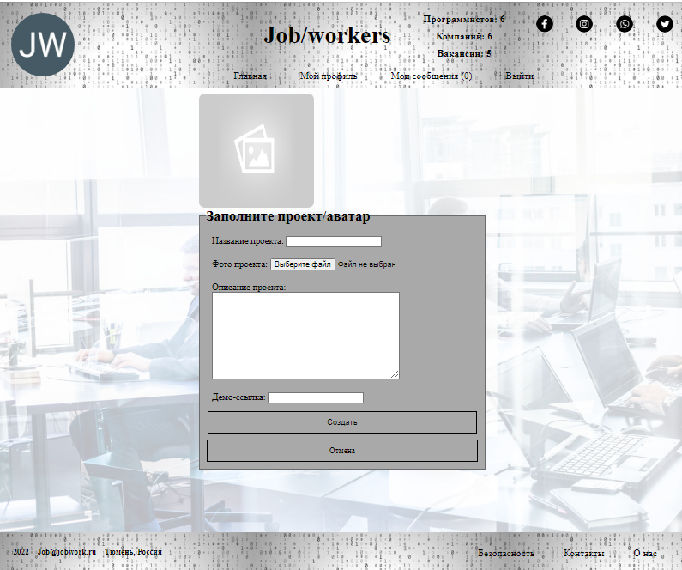
Добавление проекта

Slide 23
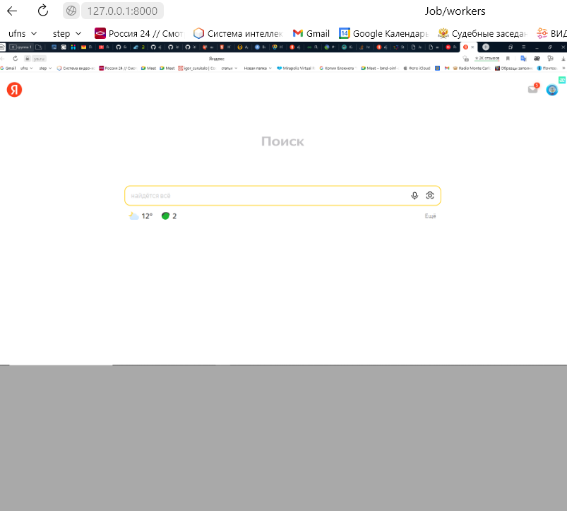
Просмотр аватара профиля

Slide 24
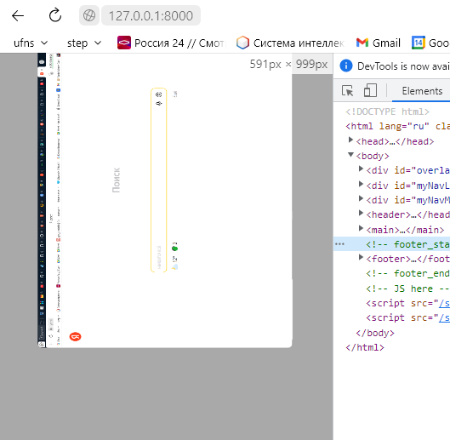
Просмотр аватара профиля на меньшем разрешении

Slide 25
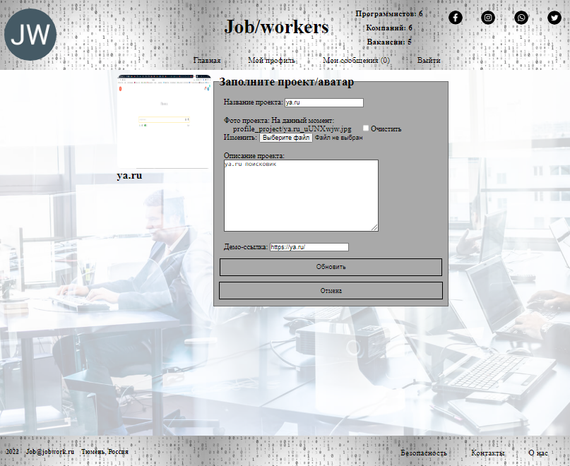
Изменение проекта

Slide 26
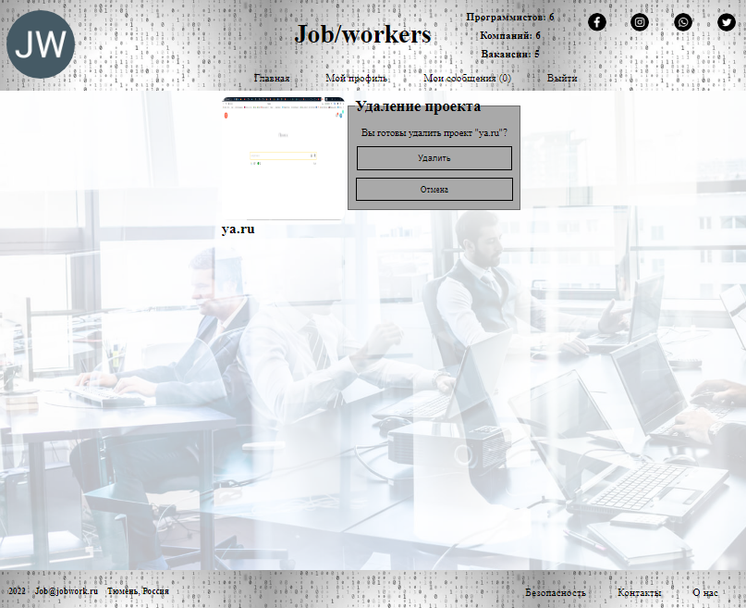
Удаление проекта

Slide 27
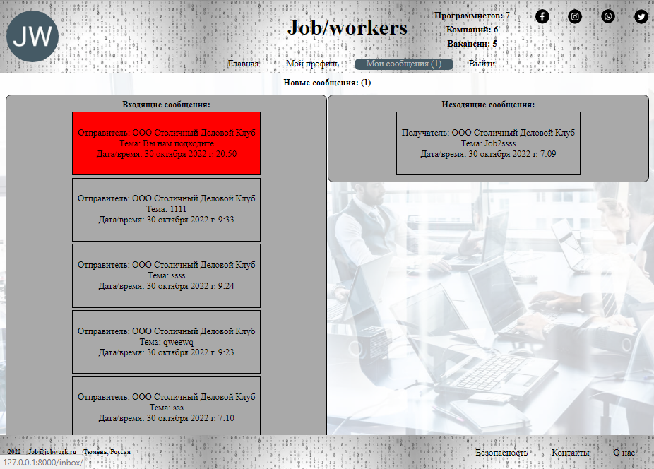
Мои сообщения

Slide 28
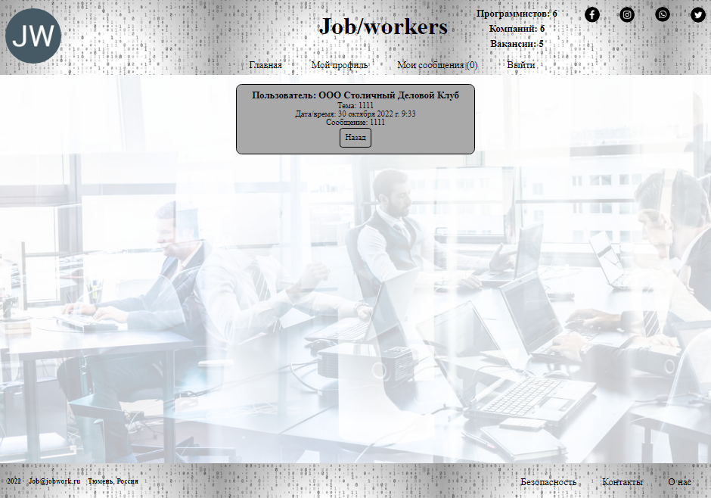
Просмотр сообщения

Slide 29
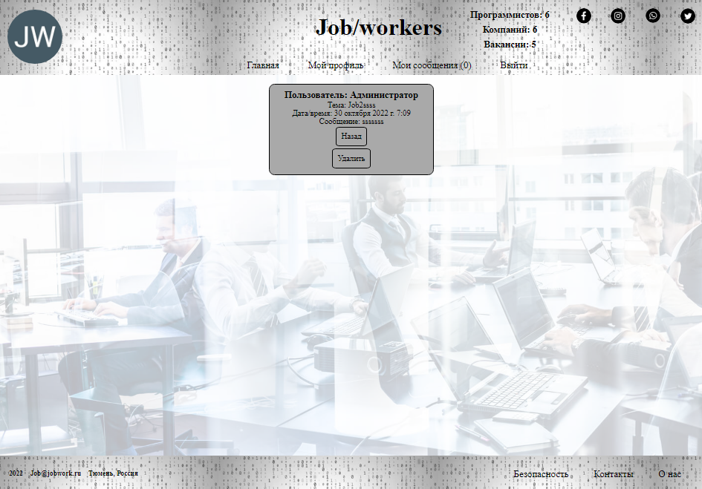
Если сообщение пользователя, можно удалить

Slide 30
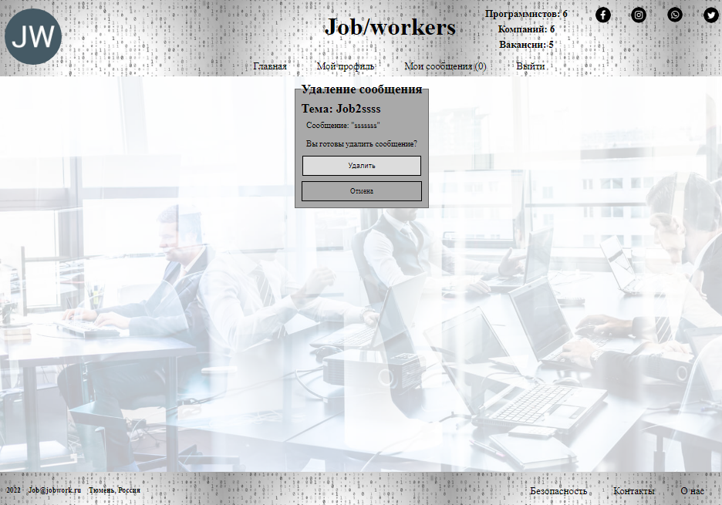

Slide 31
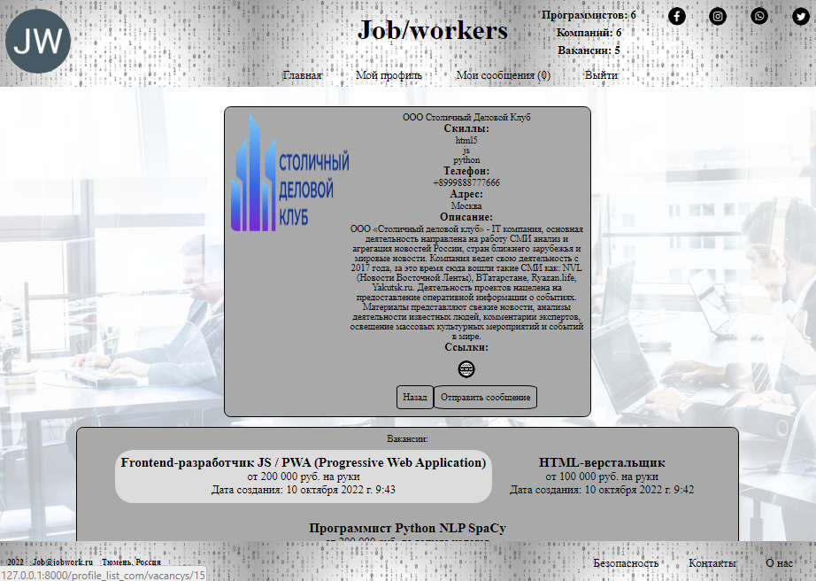
Просмотр компании

Slide 32
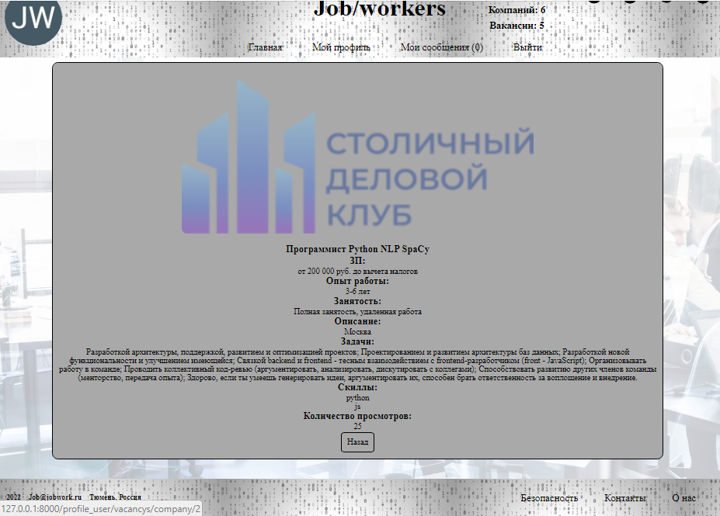
Просмотр вакансии

Slide 33
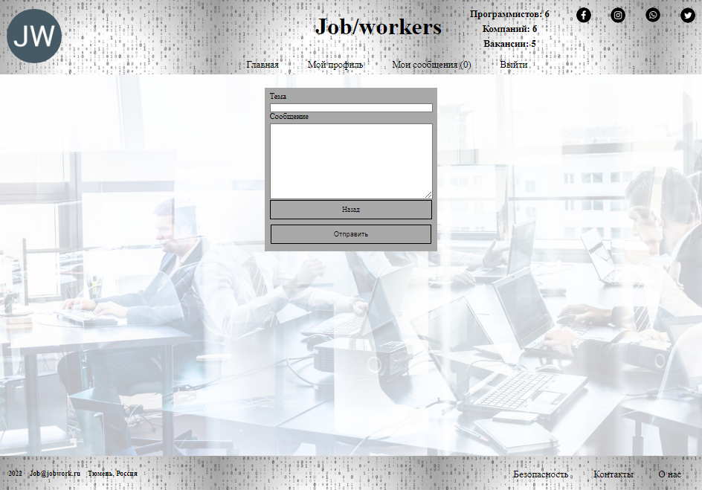
Написать сообщение в компанию

Slide 34
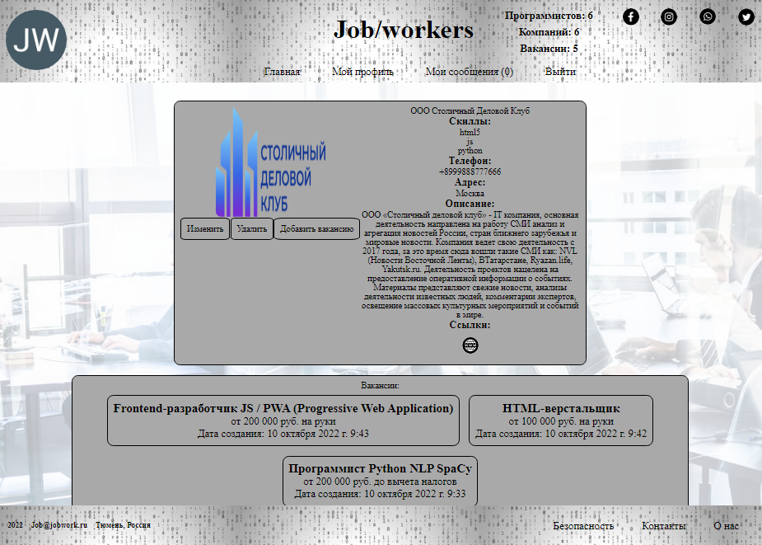
Если войти под компанией

Slide 35
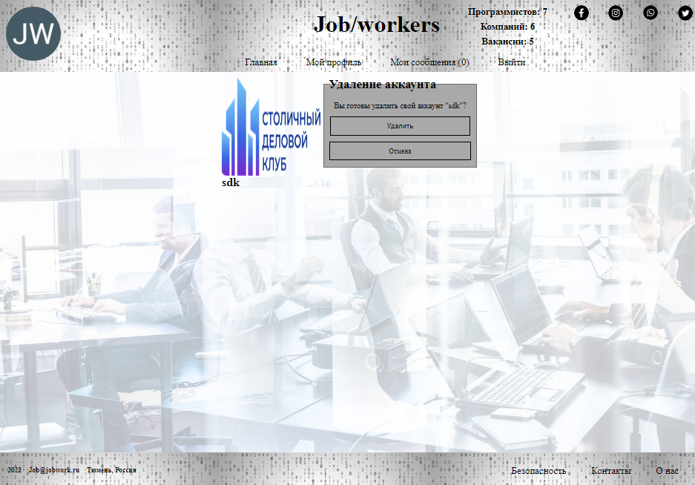
Удалить аккаунт компании

Slide 36
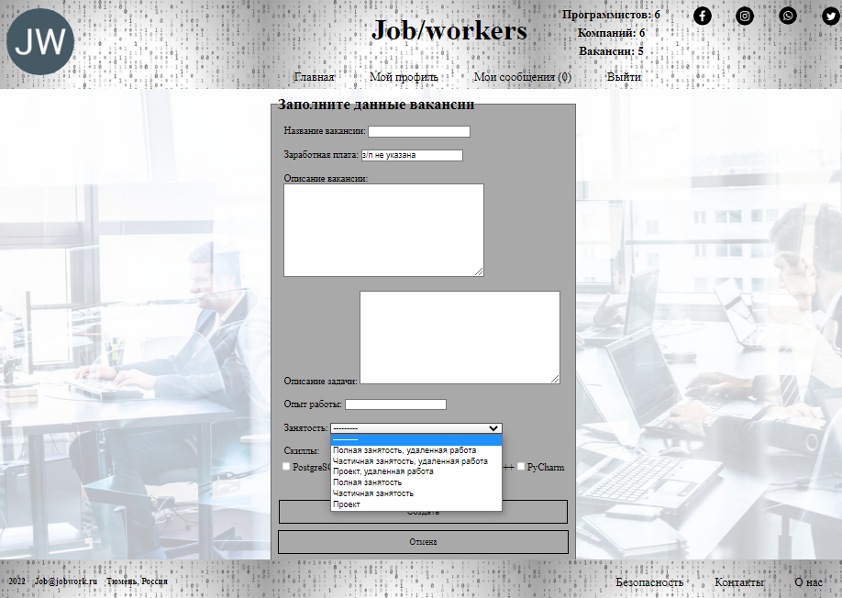
Создать вакансию

Slide 37
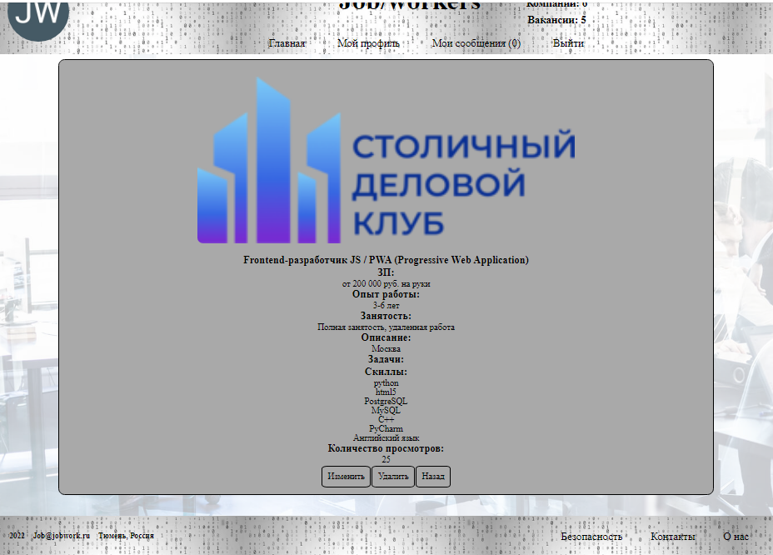
Просмотр вакансии

Slide 38
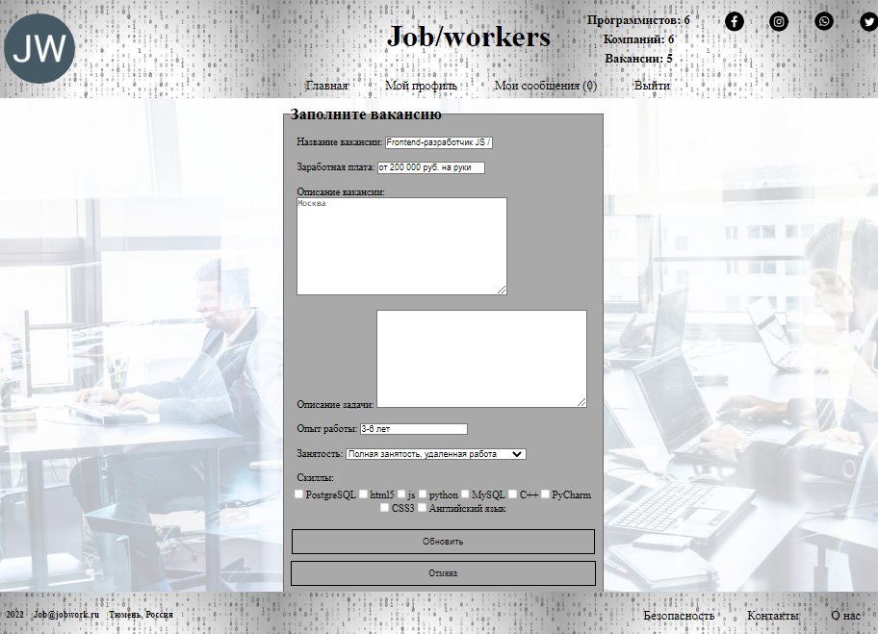
Изменить вакансию

Slide 39
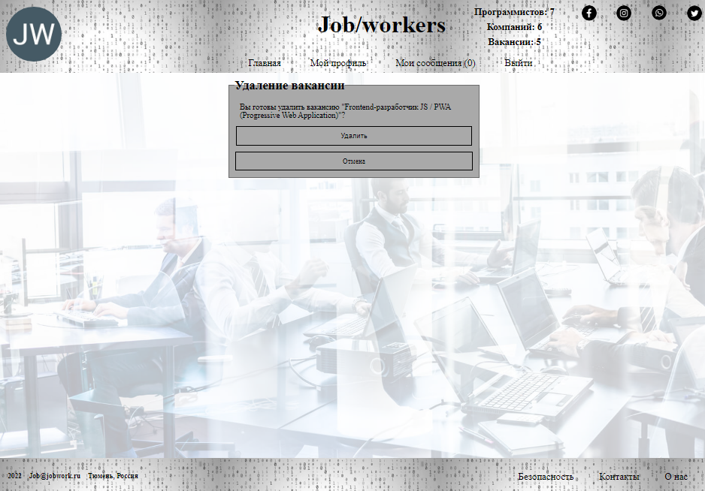
Удалить вакансию

Slide 40
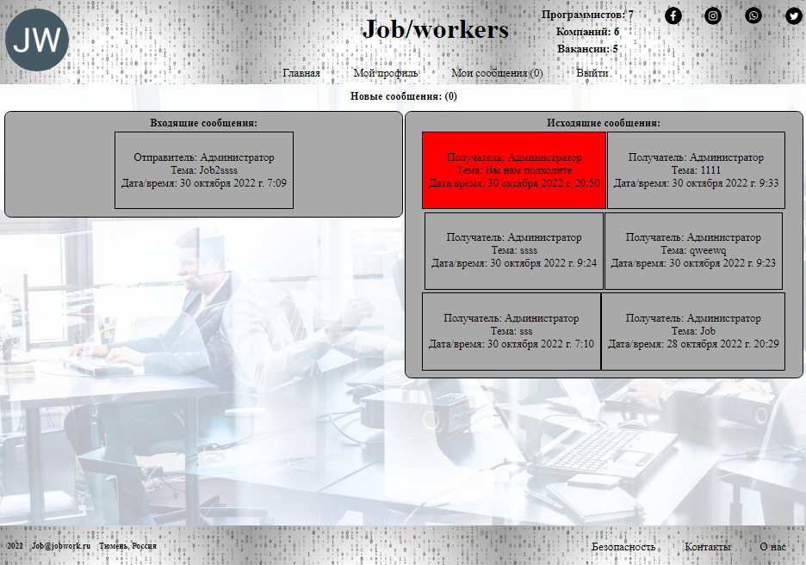
Сообщения у компании

Slide 41
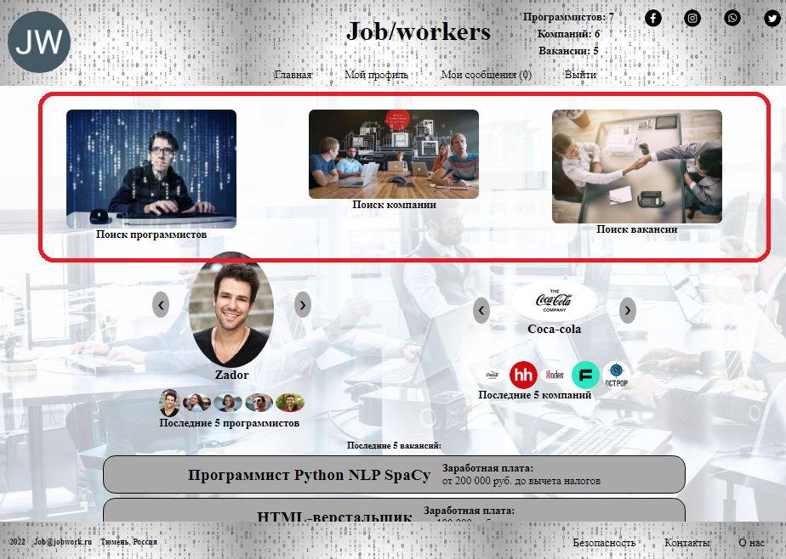
Поиск

Slide 42
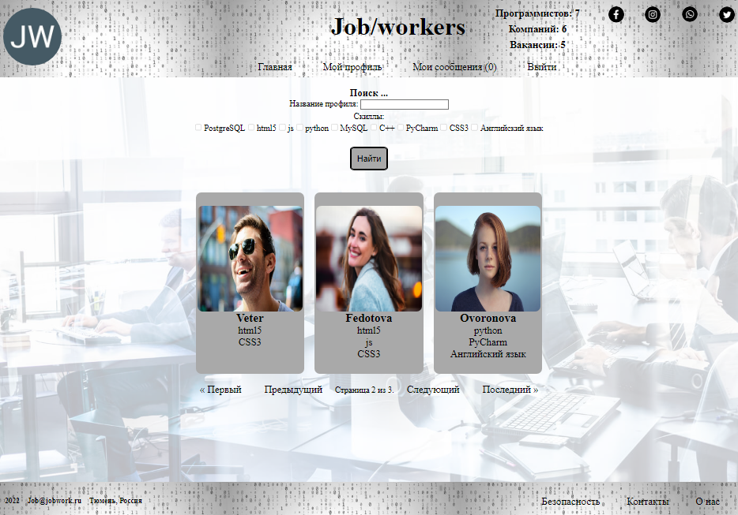
Поиск программистов

Slide 43
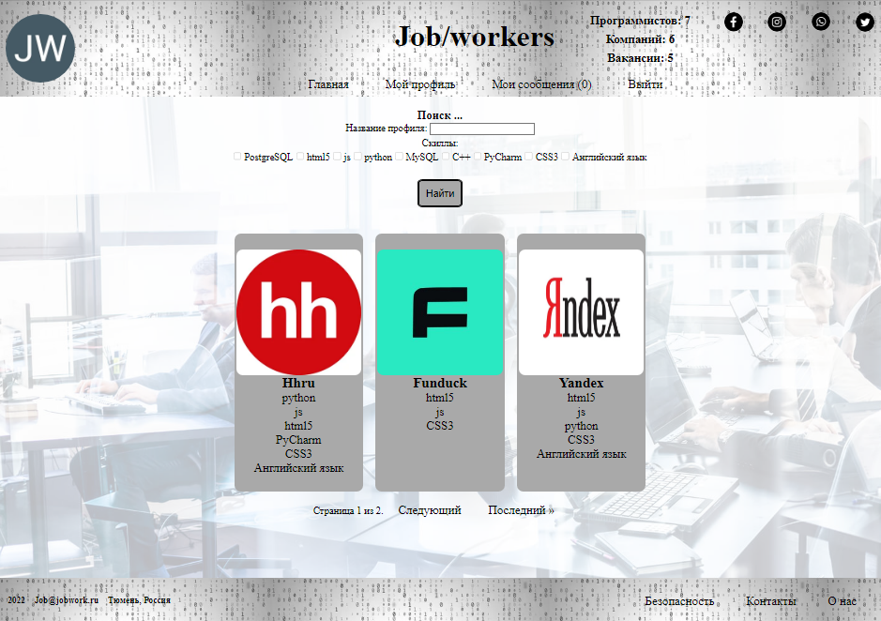
Поиск компании

Slide 44
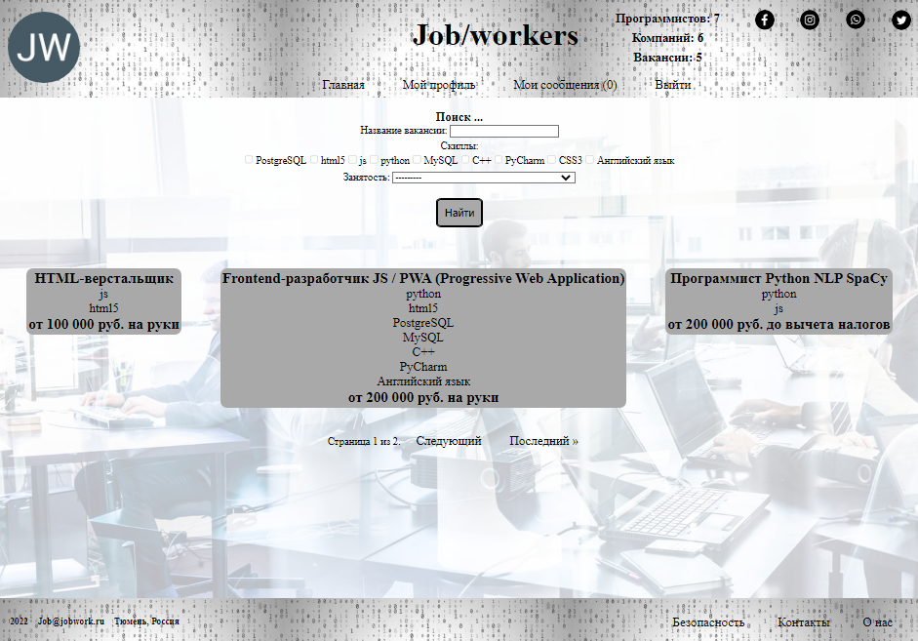
Поиск вакансии

Slide 45
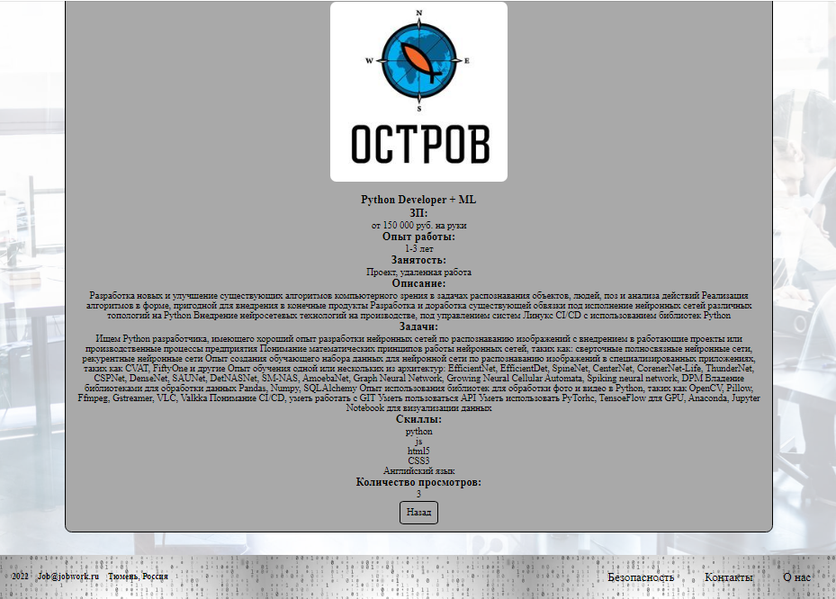
Просмотр Компании (нельзя отправлять сообщения)

Slide 46
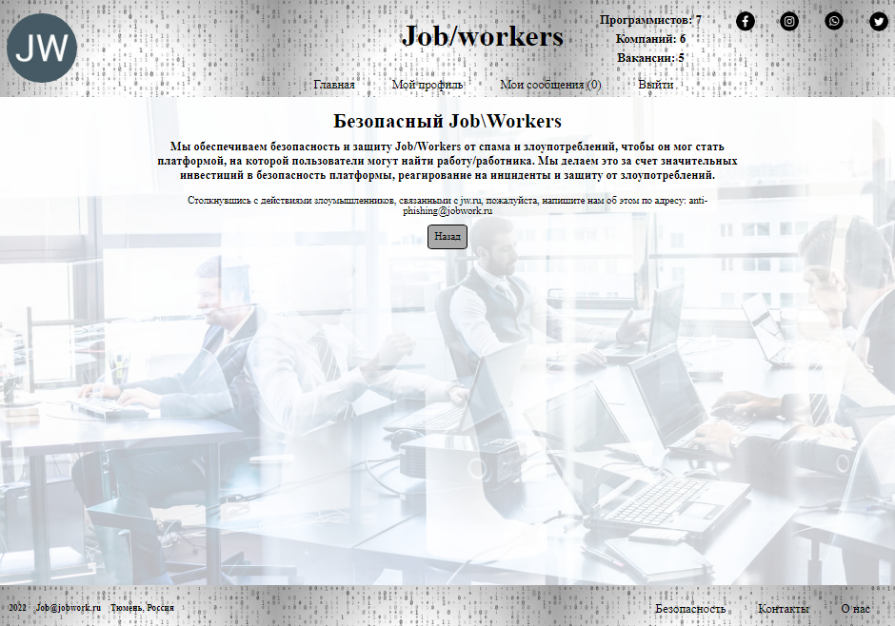
Безопасность

Slide 47
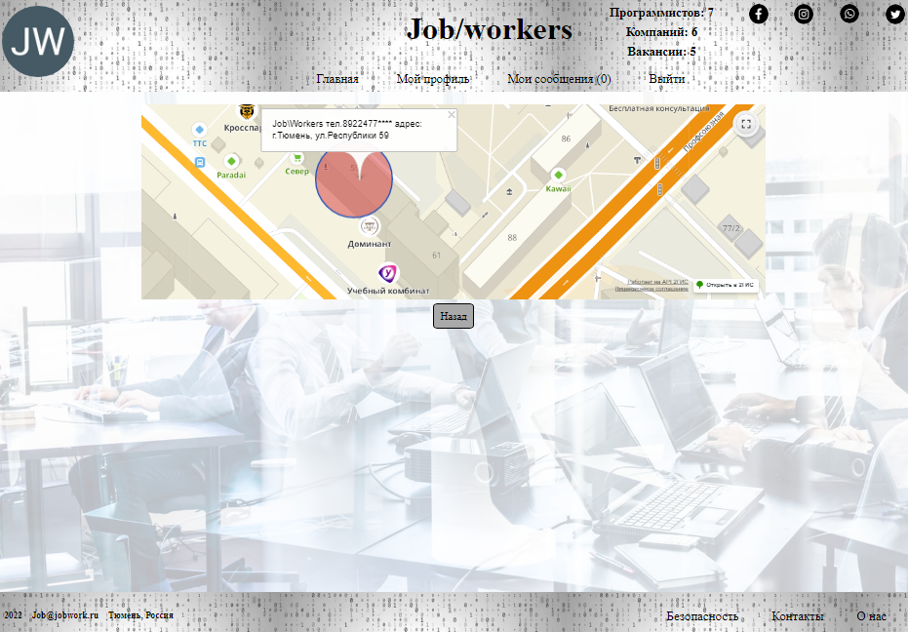
Контакты – 2ГИС, адрес, телефон

Slide 48
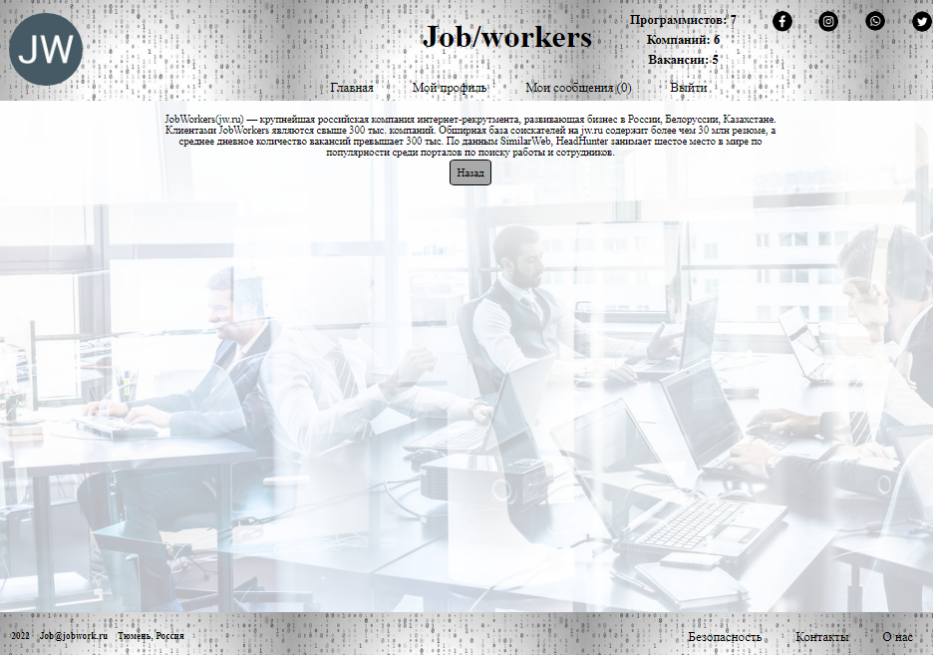
О нас

Slide 49
Возможные доработки сайта:
Добавление сроков жизни вакансии;
По истечению срока – блокировать показ вакансии;
После продления открытие вакансии;
Добавление telegram-bot (показ новых вакансий);
Добавление дополнительных фильтров в поиске (сумма ЗП и т.д.);
Расширение списка скиллов;
Добавление администратору функционала изменения скиллов;
Расширить список валидаторов (проверка на нецензурную лексику);
Добавить блокировку показа аватара пользователя;
(добавить статус аватара), до проверки администратором;
Добавление лайков, дизлайков для проектов программистов;
Ведение логов изменений;
Добавление тестов модулей;
И т.д.

Slide 50
Спасибо за внимание!

